Slide 1
人工智能
陈志华

Slide 2
第一讲：人工智能概论
主要内容：
人工智能的概念
人工智能的研究途径与方法
人工智能的分支领域
人工智能的基本技术
人工智能的发展概况

Slide 3
一 人工智能的概念

Slide 4
1.1 什么是人工智能
人工智能：（Artificial Intelligence，AI），即人造智能，用机器（计算机）模拟或实现人类的智能
人类智能： 人类所具有的智力和行为能力。包括感知能力、记忆能力、思维能力、归纳与演绎能力、学习能力、行为能力

Slide 5
1.1 什么是人工智能
人工智能学科
是计算机学科的一个分支，二十世纪七十年代以来被称为世界三大尖端技术之一（空间技术、能源技术、人工智能）
也被认为是二十一世纪（基因工程、纳米科学、人工智能）三大尖端技术之一

Slide 6
1.1 什么是人工智能
肯定论
否定论
恐慌论
阿西莫夫提出机器人三定律

Slide 7
1.1 什么是人工智能
机器人三定律
第一定律：机器人不得伤害人类个体，或者目睹人类个体将遭受危险而袖手不管。
第二定律：机器人必须服从人给予它的命令，当该命令与前面的定律冲突时例外。
第三定律：机器人在不违反前面定律的情况下，要尽可能保护自己的生存。

Slide 8
1.1 什么是人工智能
定律的扩充
死刑问题？
第零定律：机器人必须保护人类的整体利益不受伤害。

Slide 9
1.1 什么是人工智能
人工智能的判断标准
图灵（Alan Mathison Turing），1912.6.23—1954.6.7
英国数学家、逻辑学家，计算机科学之父、人工智能之父

Slide 10
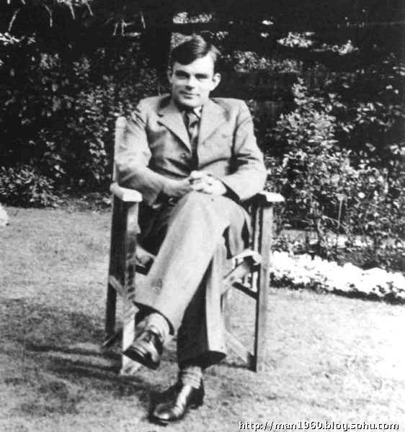
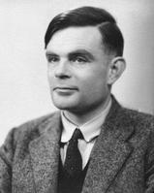
1.1 什么是人工智能
Notes:
1 毒苹果，
2 迄今为止，世界上出现了3个著名的“苹果”，并对人类历史产生了重大影响：
第1个苹果诱惑了夏娃，从此有了人类；
第2个苹果砸醒了牛顿，万有引力定律指导着人类几千年的生活；
第3个苹果现正握在乔布斯手中，引领这手机和平板电脑的消费时尚潮流。

Slide 11
1.1 什么是人工智能
图灵的传奇一生
1931年-1934年，在英国剑桥大学国王学院学习
1935年，年仅23岁的图灵，被选为剑桥大学国王学院院士
1936年-1938年，主要在美国普林斯顿大学做博士研究，涉及逻辑学、代数和数论等领域。
1940年-1942年，主持成功破译了德军U-潜艇密码，为扭转二战盟军的大西洋战场战局立下汗马功劳。

Slide 12
1.1 什么是人工智能
图灵的传奇一生
1946-1948年，图灵在计算机和程序设计原始理论上取得一系列开创性成果，后来被誉为“计算机科学之父”。被英国皇室授予OBE爵士勋衔。
1950年，发表论文“计算机器与智能”，为后来的人工智能科学提供了开创性的构思；提出著名的“图灵测试”理论。又被誉为“人工智能之父”

Slide 13
1.1 什么是人工智能
图灵的传奇一生
1953年-1954年，被迫承受的对同性恋倾向的“治疗”，图灵在身心上受到极大的伤害。
1954年6月7日，图灵被发现死于家中的床上，床头还放着一个被咬了一口的苹果。警方调查后认为是氰化物中毒，调查结论为自杀。
Notes:
3个苹果

Slide 14
1.1 什么是人工智能
图灵的传奇一生
2009年9月10日，时任英国首相戈登•布朗代表英国政府正式向图灵致歉
图灵受到的对待是“骇人听闻的”和“完全不公平的”
“我代表英国政府，代表所有因为艾伦的努力而能自由生活的人们说一声：你没有得到更好的对待，我们深感抱歉。”
“如果没有你的卓越贡献，二战的历史也许会改写。”

Slide 15
1.1 什么是人工智能
图灵关于人工智能的考虑
让一个人在不接触对方的情况下，通过一种特殊的方式，和对方进行一系列的问答
如果在相当长时间内，他无法根据这些问题判断对方是人还是计算机
那么，就可以认为这个计算机具有同人相当的智力，即这台计算机是能思维的
Notes:
经过5分钟的询问后，30%的询问者都能觉得回答问题的是真人，而非一个台机器

Slide 16
1.1 什么是人工智能
图灵测试（1950年）
采用“问”与“答”模式，即观察者通过控制打字机向两个测试对象通话。
其中一个是人，另一个是机器。要求观察者不断提出各种问题，从而辨别回答者是人还是机器。

Slide 17
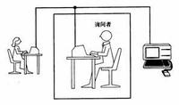
1.1 什么是人工智能
图灵测试示意图

Slide 18
1.1 什么是人工智能
典型问答
问： 请给我写出有关“第四号桥”主题的十四行诗。
答：不要问我这道题，我从来不会写诗。
问：34957加70764等于多少？
答：（停30秒后）105721
问：你会下国际象棋吗？
答：是的。

Slide 19
1.1 什么是人工智能
典型问答2
问：你会下国际象棋吗？
答：是的。
问：你会下国际象棋吗？
答：是的。
问：请再次回答，你会下国际象棋吗？
答：是的。

Slide 20
1.1 什么是人工智能
典型问答3
问： 你会下国际象棋吗？
答：是的。
问：你会下国际象棋吗？
答：是的，我不是已经说过了吗？
问：请再次回答，你会下国际象棋吗？
答：你烦不烦，干嘛老提同样的问题。

Slide 21
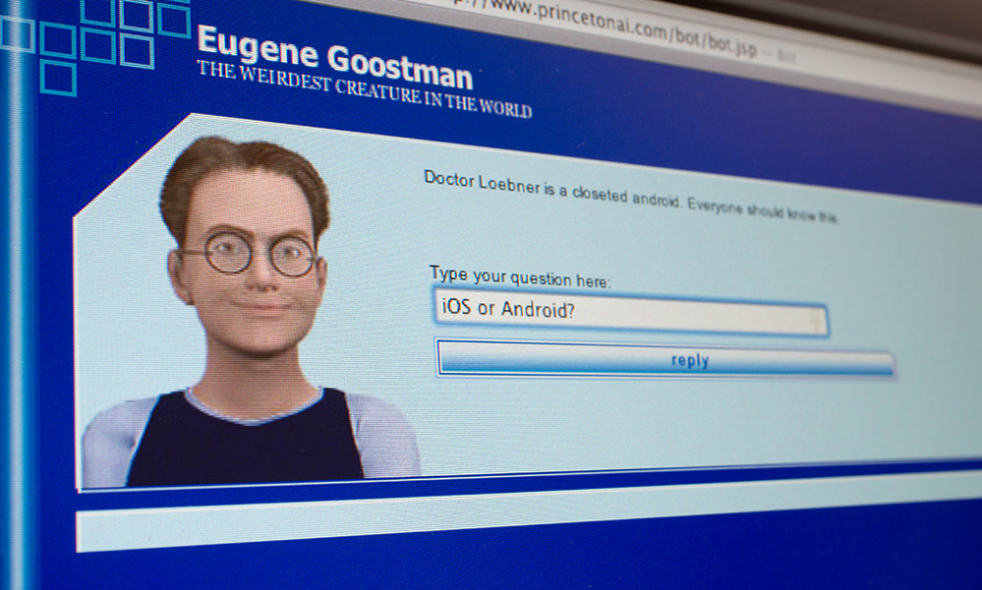
1.1 什么是人工智能
2014年6月9日英国雷丁大学宣称俄罗斯人弗拉基米尔·维西罗夫创立的AI软件尤金•古斯特曼通过图灵测试。（5分钟，30%）
21
Notes:
经过5分钟的询问后，30%的询问者都能觉得回答问题的是真人，而非一个台机器

Slide 22
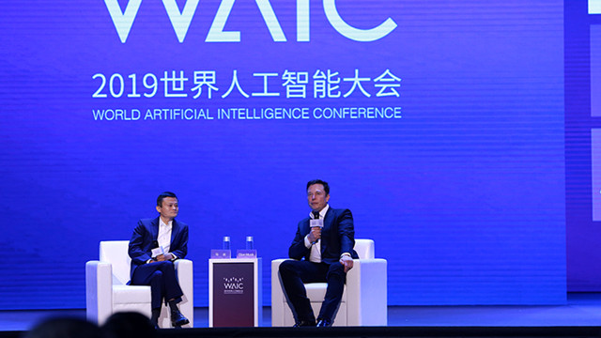
1.1 什么是人工智能
人类和人工智能，谁更聪明？

Slide 23
1.1 什么是人工智能
强人工智能和弱人工智能
强人工智能
机器真正具有人的感知、思维和意识
弱人工智能
机器只能部分模仿和实现人的智能
约翰.塞尔提出“中文屋”虚拟实验，反驳强人工智能

Slide 24
1.1 什么是人工智能
“中文屋”实验
在一个封闭的房子里，有输入和输出缝隙与外部相通。输入的是中文问题，而他对中文一窍不通。
房子内有一本英语的指令手册（相当于程序），从中可以找到相应的规则。
他按照规则办事，把作为答案的中文符号写在纸（相当于存储器）上，并输出到屋子外面。
这样，看起来他能处理输入的中文问题，并给出正确答案（如同一台计算机通过了图灵测试）。
但是，他对那些问题毫无理解，不理解其中的任何一个词！

Slide 25
1.1 什么是人工智能
Bostrom问卷调查
2013年，Bostrom做了个问卷调查，涵盖了数百位人工智能专家
问卷的内容是“你预测人类级别的强人工智能什么时候会实现”，并且让回答者给出一个乐观估计（强人工智能有10%的可能在这一年达成），正常估计（有50%的可能达成），和悲观估计（有90%可能达成）
Notes:
NickBostrom是《超级智能》作者，牛津大学哲学系的教授，人类未来研究院的创始人和主任

Slide 26
1.1 什么是人工智能
Bostrom问卷调查
统计结果
乐观估计中位年（强人工智能有10%的可能在这一年达成）：2022年
正常估计中位年（强人工智能有50%的可能在这一年达成）：2040年
悲观估计中位年（强人工智能有90%的可能在这一年达成）：2075年

Slide 27
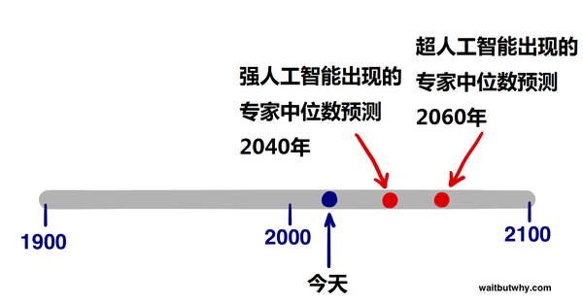
1.1 什么是人工智能

Slide 28
1.1 什么是人工智能
人工智能学科：
是计算机科学中涉及研究、设计和应用智能机器（智能计算机）的一个分支。即研究如何使机器（计算机）具有智能的科学和技术，或者说使机器模拟和执行人脑的某些智力功能，并探索相关的理论和技术。
智能机器：
能在各类环境中执行各种拟人任务的机器，即拟人机器。

Slide 29
1.1 什么是人工智能
人工智能学科虽然是计算机科学的一个分支，但它涉及到数学、思维科学、生命科学、哲学，以及信息论、控制论、系统论等许多学科，因此也是一门综合性的交叉学科和边缘学科。

Slide 30
1.1 什么是人工智能
AI的历史回顾
第一阶段（40年代中～50年代末）
神经元网络时代
双层网络
M-P模型 、感知器模型等
问题：XOR问题不能解决
Minsky的著作：《Perceptions》（感知器）

Slide 31
1.1 什么是人工智能
AI的历史回顾
第二阶段（50年代中～60年代中）
通用方法时代
物理符号系统
主要研究的问题：GPS、游戏、翻译等
对问题的难度估计不足，陷入困境

Slide 32
1.1 什么是人工智能
一个笑话（英俄翻译）：
The spirit is willing but the flesh is weak.
（心有余而力不足）
The vodka is strong but meat is rotten.
（伏特加酒虽然很浓，但肉是腐烂的）

Slide 33
1.1 什么是人工智能
出现这样的错误的原因：
Spirit：
1）精神
2）烈性酒
结论：
必须理解才能翻译，而理解需要知识

Slide 34
1.1 什么是人工智能
AI的历史回顾
第三阶段（60年代中～80年代初）
知识工程时代
专家系统
知识工程
知识工程席卷全球
各国发展计划：
美国星球大战计划
日本五代机计划

Slide 35
1.1 什么是人工智能
AI的历史回顾
第四阶段（80年代中～90年代初）
神经网络时代
BP网（算法）
Hopfield网
存在问题：
缺少理论依据
没有解决大规模问题的能力

Slide 36
1.1 什么是人工智能
AI的历史回顾
第五阶段（90年代初～现在）
数据与网络时代
网络给AI带来无限的机会
知识发现与数据挖掘
AI走向实用化

Slide 37
1.1 什么是人工智能
近年来，随着移动互联网、物联网等技术的快速发展引爆了大数据的井喷，为人工智能技术的发展提供了更加丰富的“助燃剂”和“催化剂”
各种可穿戴设备扎堆出现，智能机器人频频亮相，计算机人脸识别准确率超过肉眼，互联网+等各类新兴技术及产业蜂拥而至，世界巨头齐发力无人驾驶汽车，美国、欧洲先后设立人类大脑攻关项目
人工智能技术将进一步在物联网、智能家居、智慧城市等方面发挥作用

Slide 38
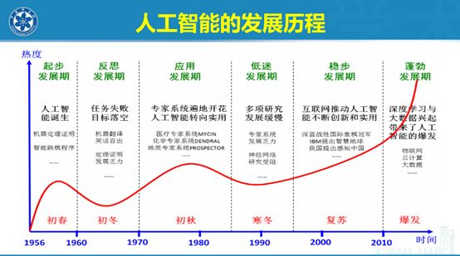
1.1 什么是人工智能
中国学者的总结-谭铁牛院士

Slide 39
1.1 什么是人工智能
AI的研究内容
推理技术
知识表示
规划方法
机器学习
认知科学

Slide 40
1.2 为什么要研究人工智能
1. 现在计算机的智能还相当低下，人们研究人工智能的初衷是为了让计算机（电脑）同人脑一样具有智能。
2. 让计算机具有智能是人类智能的扩展和延伸。智能机器人的出现，标志着人类社会进入了一个新的时代。

Slide 41
1.2 为什么要研究人工智能
3. 研究人工智能是当前信息化社会的迫切要求。
4. 智能化是自动化发展的必然趋势。因为自动化发展到一定程度就要向智能化迈进。
5. 研究人工智能对探索人类自身智能的奥秘很有帮助。

Slide 42
1.3 人工智能的目标
远期目标：是要制造智能机器。使计算机具有
1.听、说、写等感知和交互功能
2.联想、推理、理解、学习等高级思维能力
3.分析问题、解决问题和发明创造的能力。
就是使计算机象人类一样具有自动发现规律、自动获取知识并利用知识的能力，从而扩展和延伸人类的智能。

Slide 43
1.3 人工智能的目标
近期目标：是部分地或某种程度上实现机器智能，从而使现有的计算机更灵活，更好用和更有用，成为人类的智能化信息的处理工具。

Slide 44
1.4 人工智能的表现形式
1. 智能软件：范围较广，可以是一个完整的智能软件系统，也可以是一个具有一定智能的程序模块，还可以是具有一定知识或智能的应用软件。
2. 智能设备：指具有一定智能的仪器、仪表、机器、设施等，也就是指被嵌入了某种智能软件的设备。

Slide 45
1.4 人工智能的表现形式
3. 智能网络：指智能化的网络。
4. 智能计算机：指智能化的计算机。
5. Agent（智能体）：指一种具有智能的实体，这种实体具有自主性、反应性、适应性和社会性等基本特性。它以软件形式或软硬件结合的形式出现。

Slide 46
二 人工智能的研究途径与方法

Slide 47
2.1 符号主义（逻辑主义，心理学派，计算机学派）
功能模拟、符号推演
人类认知的基本元素是符号，认知的过程就是符号处理的过程。
是人工智能研究中最早使用也是现在还在使用的主要方法。这种方法一般是利用显式的知识和逻辑推理来解决问题的。

Slide 48
2.2 连接主义（仿生学派，生理学派）
结构模拟、神经计算
结构模拟就是模拟人脑的生理结构和工作机理，实现计算机的智能。
人脑是一个动态的、开放的、高度复杂的庞大信息系统。一时还不能对它做到真正和完全模拟，只是对它的局部或近似模拟。

Slide 49
2.2 连接主义（仿生学派，生理学派）
结构模拟法是基于人脑的生理模型，采用数值计算的方法，从微观上模拟人脑，实现机器智能
使用人工神经网络作为信息和知识的载体
用神经计算的方法实现学习、联想、识别和推理等功能
从而来模拟人脑的智能行为，使计算机表现出某种智能

Slide 50
2.3 行为主义（进化主义）
行为模拟、控制进化
行为模拟法基于感知-行为模型，模拟人在控制过程中的智能活动和行为特性，如自寻优、自适应、自学习、自组织等来研究和实现人工智能。

Slide 51
2.3 行为主义（进化主义）
行为主义强调智能系统与环境的交互，认为智能取决于感知和行动，人的智能、机器智能可以逐步进化，但只能在现实世界中与周围环境的交互中体现出来。
智能只能放在环境中才是真正的智能，智能的高低主要表现在对环境的适应性上。

Slide 52
三 人工智能的分支领域

Slide 53
3.1 基于脑功能模拟的领域划分
１ 机器感知
计算机直接“感觉”周围世界。具体地说就是计算机象人一样通过“感觉器官”直接从外界获取信息。
机器感知可分为机器视觉、机器听觉等分支课题，属于模式识别学科领域。

Slide 54
3.1 基于脑功能模拟的领域划分
模式：本意是指完美无缺的供模仿的一些标本。
模式识别：识别出给定物体所模仿的标本。
计算机模式识别：就是使一个计算机系统具有模拟人类通过感官接受外界信息、识别和理解周围环境的感知能力。

Slide 55
3.1 基于脑功能模拟的领域划分
模式识别的主要目标：
就是用计算机来模拟人的各种识别能力，当前主要对视觉能力和听觉能力的模拟，并主要集中于图形图像识别和语音识别上。

Slide 56
3.1 基于脑功能模拟的领域划分
图形图像识别：主要是研究各种图形图像（如文字、符号、图形、图像和照片等）的分类，这方面的技术已经进入到使用阶段。典型应用：
1. 刷脸支付
2. 高速智能收费
3. 手写输入

Slide 57
3.1 基于脑功能模拟的领域划分
语音识别：主要是研究各种语音的分类。近年来发展很快，已经有商品化的产品面市。典型应用：
1.聊天（语音）机器人
2. 语音自动导游系统
3.语音拨号

Slide 58
3.1 基于脑功能模拟的领域划分
模式识别的过程
1.将摄像机、送话器或其他传感器接受到外界信息转变成电信号；
2.计算机再对这些电信号进行处理得到输入信号模式P；
3.将输入信号模式P与计算机中原有的各个标准模式进行比较，完成对输入信息的分类识别工作。

Slide 59
3.1 基于脑功能模拟的领域划分
2 机器联想
人脑的联想指对事情的一种记忆和想象力。如当听到一首歌曲时会浮现往事等场景，就是一种联想。
人脑的联想是基于神经网络按内容记忆方式进行的。即只要内容相关的事情，不论在哪里，均可由其相关内容而被想起。

Slide 60
3.1 基于脑功能模拟的领域划分
机器联想也是利用按内容记忆原理来实现的，具体是采用“联想存储”的技术来实现联想功能的。
联想存储可分为矩阵联想存储、全息联想存储、Walsh联想存储和网络联想存储等。

Slide 61
3.1 基于脑功能模拟的领域划分
3 机器推理
机器推理就是计算机推理，也称自动推理。
成功实例：
《数学原理》的定理证明(王浩， 1959)
四色问题(哈肯等， 1976)

Slide 62
3.1 基于脑功能模拟的领域划分
机器推理按形式逻辑中的推理规则，主要用符号演算的方法进行推理。形式逻辑中推理分为演绎推理、归纳推理、类比推理等基本类型。
机器推理除了经典的二值推理外，还有非经典逻辑的推理，如：模糊逻辑、多值逻辑、动态逻辑等。

Slide 63
3.1 基于脑功能模拟的领域划分
不同的知识表示形式有不同的推理方式。如基于语义网络和框架知识表示的推理是一种继承推理。
机器推理按可靠性可分为确定性推理和不精确推理。
机器推理传统上均是串行推理，现在正致力于研究并行推理，以提高推理速度。

Slide 64
3.1 基于脑功能模拟的领域划分
4 机器学习
机器学习就是机器自己获得知识,包括
①对人类已有知识的获取
（类似于人类书本知识学习）；
②对客观规律的发现
（类似于人类的科学发现）；
③对自身行为的修正
（类似于人类的技能训练和对环境的适应）。

Slide 65
3.1 基于脑功能模拟的领域划分
机器学习可分为机械学习、指导学习、解释学习、类比学习、归纳学习、数据挖掘等。
机器学习的最新热点是深度学习

Slide 66
3.1 基于脑功能模拟的领域划分
5 机器理解
机器理解主要是指自然语言理解和图形理解。
自然语言理解就是计算机理解人类的自然语言，如英语、汉语等，包括口语与文字语言。

Slide 67
3.1 基于脑功能模拟的领域划分
计算机如果能理解人类的自然语言，机器翻译将真正成为现实（Google翻译）
图形理解是图形识别的延伸，也是计算机视觉的组成部分。

Slide 68
3.1 基于脑功能模拟的领域划分
6 机器行为
机器行为主要是指机器人行动规划,是智能机器人的核心技术。
机器人要依靠规划功能拟定行动步骤和动作序列。规划功能的强弱反映了智能机器的智能水平。

Slide 69
3.2 基于研究途径与实现技术的领域划分
１ 符号智能
符号智能就是以符号知识为基础，通过符号推理进行问题求解而实现的智能。
符号智能研究的主要内容包括知识工程和符号处理技术。

Slide 70
3.2 基于研究途径与实现技术的领域划分
知识工程涉及知识获取、知识表示、知识管理、知识运用以及知识库系统等一系列知识处理技术。
符号处理技术，指基于符号的推理和学习技术，主要研究经典逻辑和非经典逻辑理论以及相关的程序设计技术。

Slide 71
3.2 基于研究途径与实现技术的领域划分
符号智能基于人脑的心理模型，运用传统的程序设计方法实现人工智能，是传统人工智能或经典人工智能。

Slide 72
3.2 基于研究途径与实现技术的领域划分
2 计算智能
计算智能以数据为基础，通过数值计算进行问题求解而实现的智能。
计算智能研究的主要内容包括人工神经网络、进化计算（包括遗传算法、遗传程序算法、进化规 划、进化策略等）、模糊技术及人工生命等。
计算智能主要模拟自然智能系统，研究其数学模型和相关算法，并实现人工智能。
计算智能是当前人工智能学科中一个十分活跃的分支领域。

Slide 73
3.3 基于应用领域的划分
１ 难题求解
主要是指那些没有算法解，或虽有算法解但在现有机器上无法实施或完成的困难问题。
如路径规划、运输调度、电力调度、地质分析、测量数据解释、天气预报、市场预测、股市分析、疾病诊断、故障诊断、军事指挥、机器人行动规划、机器博弈等。

Slide 74
3.3 基于应用领域的划分
2 自动定理证明
即机器定理证明，是人工智能重要和最早的一个研究方面，是最典型的逻辑推理问题之一。
自动定理证明的方法主要有四类：
①自然演绎法：即依据推理规则，从前提和公理中可以推出许多定理，如待证的定理恰在其中，则定理得到证明。

Slide 75
3.3 基于应用领域的划分
②判定法：即对一类问题找出统一的计算机上可实现的算法解。
③定理证明器：研究一切可判定问题的证明方法。
④计算机辅助证明：指以计算机为辅助工具，利用机器的高速度和大容量，帮助人完成手工证明中难以完成的大量计算、推理和穷举。

Slide 76
3.3 基于应用领域的划分
3 自动程序设计
让计算机自动设计程序。包括：
程序的自动综合：就是人只要给出关于某程序要求的非常高级的描述，计算机就会自动生成一个能完成这个要求目标的具体程序。
程序的自动验证：即自动证明所设计的程序的正确性。

Slide 77
3.3 基于应用领域的划分
4 自动翻译
即机器翻译，就是完全用计算机作为两种语言之间的翻译。
难点在于：意译时很难理解透彻句子的意思。

Slide 78
3.3 基于应用领域的划分
5 智能控制
就是把人工智能技术引入控制领域，建立智能控制系统。智能控制主要有以下途径：
基于专家系统的专家智能控制；
基于模糊推理和计算的模糊控制；
基于人工神经网络的神经网络控制；
综合上述三种方法的综合型智能控制。

Slide 79
3.3 基于应用领域的划分
6 智能管理
就是把人工智能技术引入管理领域，建立智能管理系统。
智能管理研究如何提高计算机管理系统的智能水平，以及智能管理信息系统的设计理论、方法与实现技术。
智能管理是现代管理科学技术发展的新动向。

Slide 80
3.3 基于应用领域的划分
7 智能决策
智能决策就是把人工智能技术引入决策过程，建立智能决策支持系统。
智能决策支持系统是在20世纪80年代初提出来的。它是决策支持系统与人工智能，特别是专家系统相结合的产物。

Slide 81
3.3 基于应用领域的划分
8 其它
智能通信：把人工智能技术引入通信领域，建立智能通信系统。智能通信系统就是在通信系统的各个层次和环节上实现智能化。
智能仿真：把人工智能技术引入仿真领域，建立智能仿真系统。
智能CAD：把人工智能技术引入计算机辅助设计领域，建立智能CAD系统。

Slide 82
3.3 基于应用领域的划分
8 其它
智能CAI：把人工智能技术引入计算机辅助教学领域，建立智能CAI系统（ICAI）。ICAI的特点是能对学生因才施教地进行指导，提高教学效果。
智能检索：把人工智能技术引入信息检索领域，建立智能信息检索系统。如基于“概念”的检索比基于“词”检索更有智能性。

Slide 83
3.4 基于应用系统的领域划分
１ 专家系统：是指基于人类专家知识的程序系统。能模拟专家的思维方式，像专家一样解决实际问题。
２ 知识库系统：是指拥有某一领域广泛知识及常识的知识咨询系统。
３ 智能数据库系统：是指传统数据库加上智能成分。如演绎数据库、面向对象数据库、主动数据库等。
４ 智能机器人系统：智能机器人是第三代机器人，具备感知环境、思维能力和运动机能。

Slide 84
3.5 基于计算机系统结构的领域划分
１ 智能操作系统：就是把人工智能技术引入计算机的操作系统中，从本质上提高操作系统的性能和效率。
２ 智能多媒体系统：就是把人工智能技术引入多媒体系统中，使其功能和性能得到进一步发展和提高。
３ 智能计算机系统：就是正在开发的新一代计算机系统，它全面支持智能应用，且自身就具有智能。
４ 智能网络系统：就是把人工智能技术引入计算机网络系统。

Slide 85
3.6 基于实现工具与环境的领域划分
１ 智能软件工具：包括开发建造智能系统的程序语言和工具环境。如LISP、PROLOG、Smalltalk、C++、 Java、FRL（框架表示语言）、OPS5（产生式语言）、神经网络设计语言、Agent设计语言、专家系统工具等。
２ 智能硬件平台：指直接支持智能系统开发和运行的机器硬件。如LISP机、PROLOG机、神经网络计算机、知识信息处理机、模糊推理计算机、面向对象计算机等。

Slide 86
3.7 基于体系结构的领域划分
基于人工智能的体系结构，人工智能可以分为集中式和分布式人工智能。前者研究个体智能，后者研究群体智能。
个体智能是指个体的推理、学习、理解等智能行为。
分布式人工智能主要研究在逻辑上或物理上分散的智能个体或智能系统如何并行地、相互协作地实现大型复杂问题的求解。

Slide 87
3.7 基于体系结构的领域划分
分布式人工智能分为两个方向：分布式问题求解、多Agent系统。
分布式问题求解：先把问题分解成任务，再为之设计相应的任务执行系统。
多Agent系统：是由多个Agent组成的一个系统，系统中的多个Agent相互协作，联合起来解决问题。

Slide 88
四 人工智能的基本技术

Slide 89
4 人工智能的基本技术
§１ 推理技术：推理技术是人工智能的基本技术之一。逻辑是人脑思维的规律，从而也是推理的理论基础。
§２ 搜索技术：所谓搜索就是为了达到某一目标，而连续地进行推理的过程。搜索技术就是对推理进行引导和控制的技术，也是人工智 能的基本技术之一。

Slide 90
4 人工智能的基本技术
§３ 知识表示与知识库技术：知识表示是指知识在计算机中的表示方法和表示形式，涉及到知识的逻辑结构和物理结构。知识库类似于数据库，知识库技术包括知识的组织、管理、维护、优化等技术。
§４ 归纳技术：归纳技术就是指机器自动提取概念、抽取知识、寻找规律的技术。
§５ 联想技术：联想的前提是联想记忆或联想存储。

Slide 91
五 人工智能的发展概况

Slide 92
5.1 人工智能学科的产生
人工智能学科正式诞生于1956年,Dartmouth大学,
10大金刚，发起人，29岁的助教麦卡锡
哈佛大学明斯基、贝尔实验室香农和IBM公司罗彻斯特
卡内基—梅隆大学纽厄尔和西蒙、麻省理工学院塞夫里奇和索罗门夫
IBM公司塞缪尔和莫尔

Slide 93
5.1 人工智能学科的产生
香农是《信息论》的创始人
塞缪尔编写了第一个电脑跳棋程序
麦卡锡、明斯基、纽厄尔和西蒙都是“图灵奖”的获奖者
人工智能学科的诞生是逻辑学、心理学、计算机科学、脑科学、神经生理学、信息科学等学科发展的必然趋势和必然结果。

Slide 94
5.2 符号主义发展概况
1956年，A. Newell等的逻辑机理论的计算机程序编制成功
1956年，A. L. Samuel研制成功了具有自学习、自组织、自适应能力的跳棋程序
1959年，籍勒洛特发表了证明平面几何问题的程序
1960年， A. Newell等通过心理学试验总结出了人们求解问 题的思维规律，编制了通用问题求解程序（General Problem Solving, GPS）

Slide 95
5.2 符号主义发展概况
1960年，J. McCarthy研制成功了面向人工智能程序设计的LISP语言。
1965年，Robinson提出了归结原理，为定理的机器证明作出了突破性的贡献。
1965年，E. A. Feigenbaum研制的化学结构专家系统DENDRAL问世。后来又出现了医学专家系统MYCIN、地质勘探专家系统PROSPECTOR等。

Slide 96
5.2 符号主义发展概况
1968年，J. R. Quillian研究联想记忆，提出语义网知识表示方法。
1969年，国际人工智能联合会议（IJCAI）召开。
1970年，国际人工智能杂志《Artificial Intelligence》创刊。
1972年，A. Colmerauer提出逻辑程序设计语言PROLOG面世。

Slide 97
5.2 符号主义发展概况
1977年， E. A. Feigenbaum提出了“知识工程”的概念。
1980年以后，专家系统与知识工程在理论、技术和应用方面发展很快。
1990年以后，机器学习与数据挖掘、 Agent技术研究进入高潮。

Slide 98
5.2 符号主义发展概况
符号主义学派的代表人物主要有赫伯特·西蒙(Herbert Alexander Simon，1916-)和艾伦·纽厄尔(Allen Newell，1927-1992)。
西蒙和纽厄尔两人曾是师生，后来成为极其亲密的合作者，共事长达42年，直至纽厄尔于1992年去世。
1975年，他们共同获得“计算机领域的诺贝尔奖”-图灵奖，这也是图灵奖首次同时授予两位学者。

Slide 99
5.3 连接主义发展概况
早在20世纪40年代，就有一些学者开始研究神经元及其数学模型。
在20世纪50年代末60年代初，开始了人工智能意义下的神经网络系统的研究。这些研究的成果已经用于诸如天气预报、电子电路分析、人工视觉等许多方面。
1987年召开的第一届国际神经网络会议决定成立国际神经网络学会，使得神经网络和专家系统、知识工程一起成为人工智能的两个主流方向。

Slide 100
5.3 连接主义发展概况
连接主义的代表性成果是1943年由麦克洛奇和皮兹提出的形式化神经元模型，即M-P模型。
1982年，美国物理学家霍普菲尔特提出了离散的神经网络模型，1984年他又提出了连续的神经网络模型，使神经网络可以用电子线路来仿真，开拓了神经网络用于计算机的新途径。
1986年，鲁梅尔哈特等人提出了多层网络中的反向传播（BP）算法。
后来许多科学家加入了人工神经网络的理论与技术研究，并应用在图像处理、模式识别等领域，取得了重要的突破。

Slide 101
5.4 行为主义发展概况
行为主义起源的控制论思想早在40 —50 年代就成为时代思潮的重要部分,影响了早期的人工智能工作者.
早期的研究工作重点是模拟人在控制过程中的智能行为和作用, 对自寻优、自适应、自校正、自镇定、自组织和自学习等控制论系统的研究,并进行“控制动物”的研制.

Slide 102
5.4 行为主义发展概况
到上世纪60 —70 年代，上述这些控制论系统的研究取得一定进展，播下智能控制和智能机器人的种子，在80 年代诞生了智能控制和智能机器人系统.
行为主义的杰出代表布鲁克斯教授在1990、1991年相继发表论文，提出了基于行为（进化）的观点，开辟了人工智能的新途径，在国际人工智能界形成了行为主义这个新的学派。

Slide 103
5.4 行为主义发展概况
布鲁克斯的代表性成果是他研制的6足机器虫。
布鲁克斯认为要求机器人像人一样去思维太困难了，在做一个像样的机器人之前，不如先做一个像样的机器虫，由机器虫慢慢进化，或许可以做出机器人。
他在MIT的人工智能实验室研制成功了一个由150个传感器和23个执行器构成的像蝗虫一样能做6足行走的机器人试验系统。
这个机器虫虽然不具有像人那样的推理、规划能力，但其应付复杂环境的能力却大大超过了原有的机器人，在自然（非结构化）环境下，具有灵活的防碰撞和漫游行为。

Slide 104
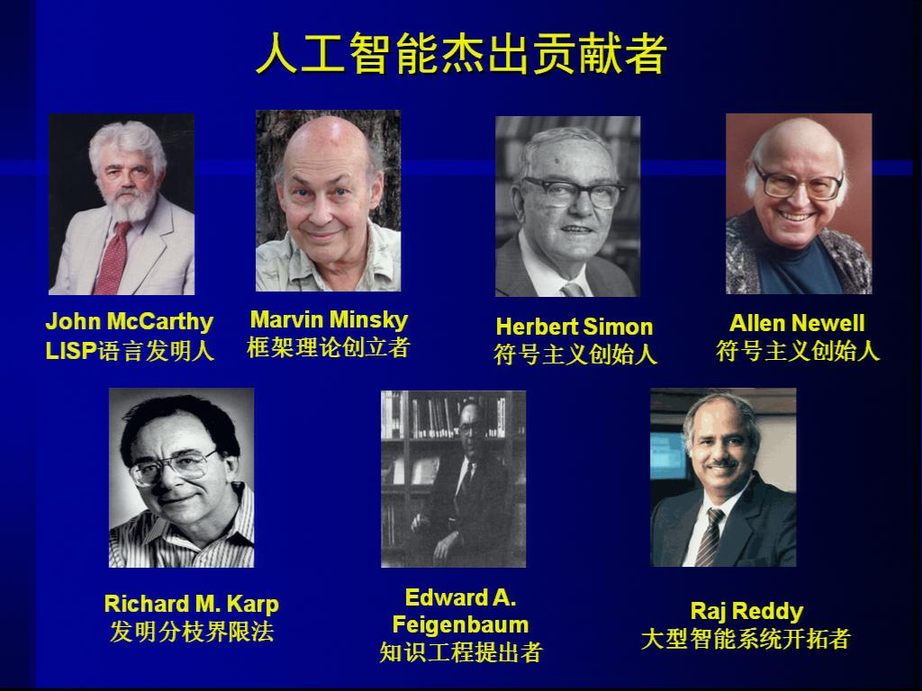

Slide 105
5.5 我国人工智能研究情况
我国人工智能的研究起步较晚
1976年，涂序彦等研制首个中医肝病诊断系统
1977年，涂序彦等发表了国内首篇关于AI的论文——《智能控制及其应用》
中国人工智能学会近年来在国际上声誉鹊起
可拓学、协调学
不确定性人工智能理论
泛逻辑学、连续值
应用：机器人、机器鱼、机器博弈、智能汽车…

Slide 106
5.5 我国人工智能研究情况
我国的人工智能研究
国际高等智能科学研究院, 07年
首届国际高等智能学术会议，08年
国际高等智能学报，09年
中国人工智能大会
中国人工智能学会于2015年创办，每年一届
该我国最早发起的人工智能大会，已经成为我国人工智能领域规格最高、规模最大、影响力最强的会议之一

Slide 107
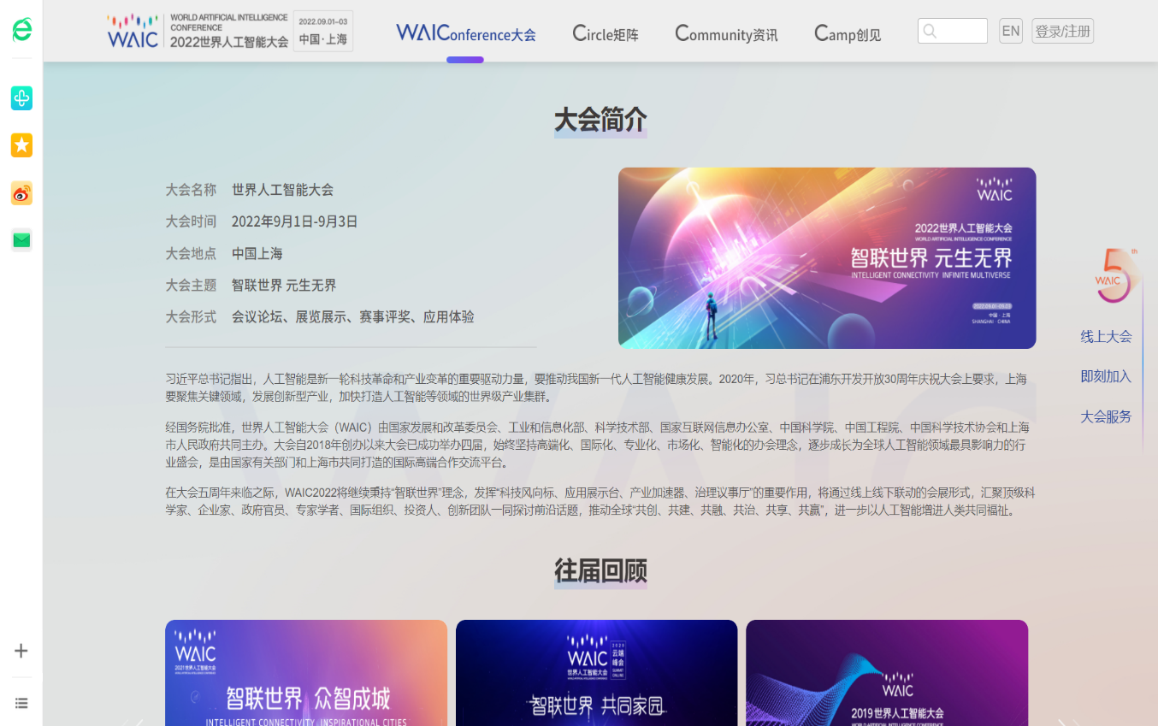
5.5 我国人工智能研究情况
中国人工智能大会，CCAI http://ccai.caai.cn/
世界人工智能大会，https://www.worldaic.com.cn/
2022.9.1-3，上海

Slide 108
小结
人工智能的概念
人工智能的研究途径与方法
人工智能的分支领域
人工智能的基本技术
人工智能的发展概况

Slide 109
讨论
讨论话题（PPT，平时加分）
你对强人工智能、超人工智能的看法？
未来的人工智能是天使还是魔鬼？
人工智能领域的当前热点？
人工智能/计算机视觉领域的著名企业？
人工智能/计算机视觉就业前景分析？

Slide 110
附录 绪论
1.1 人工智能的基本概念
1.2 人工智能的发展简史
1.3 人工智能研究的基本内容
1.4 人工智能的主要研究领域

Slide 111
1.2 人工智能的发展简史
1.2.1 孕育（1956年之前）
公元前，亚里斯多德（Aristotle）：三段论
培根（F. Bacon）：归纳法
莱布尼茨（G. W. Leibnitz）：万能符号、推理计算
布尔（G. Boole）：用符号语言描述思维活动的基本推理法则
1936年，图灵：图灵机
1943年，麦克洛奇（W. McCulloch）、匹兹(W. Pitts)：M－P模型

Slide 112
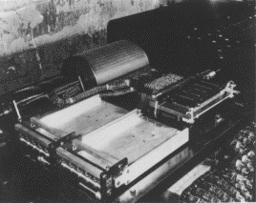
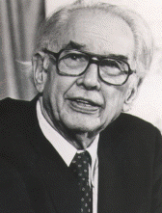
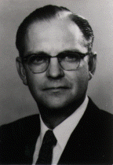
1.2 人工智能的发展简史
1.2.1 孕育（1956年之前）
美国爱荷华州立大学的阿塔纳索夫教授和他的研究生贝瑞在1937年至1941年间开发的世界上第一台电子计算机“阿塔纳索夫－贝瑞计算机（Atanasoff-Berry Computer，ABC）”为人工智能的研究奠定了物质基础。（不是美国数学家莫克利和埃柯1946年发明的！）
阿塔纳索夫
贝瑞

Slide 113
1.2.2 形成（1956年－1969年）
1956年夏，当时美国达特茅斯大学数学助教、现任斯坦福大学教授麦卡锡和哈佛大学数学和神经学家、现任MIT教授明斯基、IBM公司信息研究中心负责人洛切斯特、贝尔实验室信息部数学研究员香农共同发起，邀请普林斯顿大学莫尔和IBM公司塞缪尔、MIT的塞尔夫里奇和索罗莫夫以及兰德公司和卡内基－梅隆大学的纽厄尔、西蒙等10名年轻学者在达特莫斯大学召开了两个月的学术研讨会，讨论机器智能问题。
会上经麦卡锡提议正式采用“人工智能”这一术语，标志着人工智能学科正式诞生。麦卡锡因而被称为人工智能之父。
此后，美国形成了多个人工智能研究组织，如纽厄尔和西蒙的Carnegie RAND协作组，明斯基和麦卡锡的MIT研究组，塞缪尔的IBM工程研究组等。

Slide 114
1.2.2 形成（1956年－1969年）
1956年以后，人工智能的研究在机器学习、定理证明、模式识别、问题求解、专家系统及人工智能语言等方面都取得了许多引人瞩目的成就 。
1969年，成立了国际人工智能联合会议（International Joint Conferences on Artificial Intelligence，IJCAI）。
1970年，创刊了国际性的人工智能杂志（Artificial Intelligence）。

Slide 115
1.2.3 发展（1970年－ ）
20世纪60年代末，人工智能研究遇到困难，如机器翻译。1966年美国顾问委员会的报告裁定：还不存在通用的科学文本机器翻译，也没有很近的实现前景。英国、美国中断了大部分机器翻译项目的资助。
1977年，费根鲍姆在第五届国际人工智能联合会议上提出了“知识工程”概念，推动了知识为中心的研究。专家系统的研究在多领域取得重大突破。这个时期也称为知识应用时期。
不确定性知识的表示与推理取得了突破，建立了主观Bayes理论、确定性理论、证据理论等，对人工智能中模式识别、自然语言理解等领域的发展提供了支持。
1986年之后也称为集成发展时期。计算智能（Computer Intelligence， CI）弥补了AI在数学理论和计算上的不足，丰富了AI理论框架，使人工智能进入了一个新的发展时期。

Slide 116
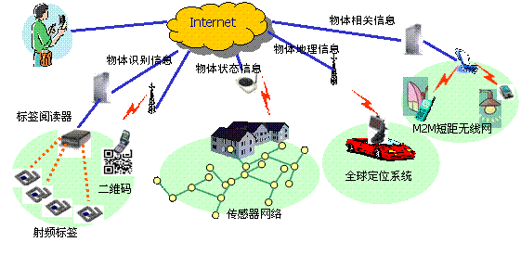

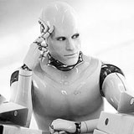

1.2.4 大数据驱动发展期（2011年－ ）
物联网、大数据、云计算、人工智能相互促进
物联网
大数据
人工智能

Slide 117
1.2.4 大数据驱动发展期（2011年－ ）
专用人工智能：面向特定任务（比如下围棋）的人工智能称为专用人工智能。
专用人工智能处理的任务需求明确、应用边界清晰、领域知识丰富，在局部智能水平的单项测试中往往能够超越人类智能。
例如，AlphaGo战胜人类围棋冠军；大规模图像识别和人脸识别达到或超越人类；识别医学图片等达到专业医生水平 。
通用人工智能：通用人工智能可处理视觉、听觉、判断、推理、学习、思考、规划、设计等各类问题。
人工智能的发展方向是通用人工智能。通用人工智能尚处于起步阶段。

Slide 118
第1章 绪论
1.1 人工智能的基本概念
1.2 人工智能的发展简史
1.3 人工智能研究的基本内容
1.4 人工智能的主要研究领域

Slide 119
1.3 人工智能研究的基本内容
1. 知识表示
知识表示：将人类知识形式化或者模型化。
知识表示方法：符号表示法、连接机制表示法。
符号表示法：用各种包含具体含义的符号，以各种不同的方式和顺序组合起来表示知识的一类方法。例如，一阶谓词逻辑、产生式等。
连接机制表示法：把各种物理对象以不同的方式及顺序连接起来，并在其间互相传递及加工各种包含具体意义的信息，以此来表示相关的概念及知识。例如，神经网络等。

Slide 120
2. 机器感知
1.3 人工智能研究的基本内容
2. 机器感知
机器感知：使机器（计算机）具有类似于人的感知能力。以机器视觉(machine vision)与机器听觉为主。
3. 机器思维
机器思维：对通过感知得来的外部信息及机器内部的各种工作信息进行有目的的处理。

Slide 121
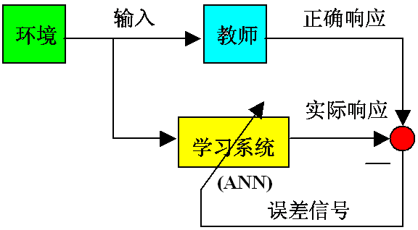
2. 机器感知
1.3 人工智能研究的基本内容
4. 机器学习
机器学习（machine learning）：研究如何使计算机具有类似于人的学习能力，使它能通过学习自动地获取知识。
监督学习（有教师学习）

Slide 122
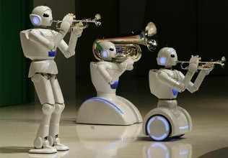
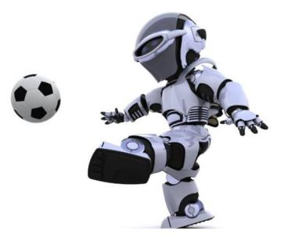
2. 机器感知
1.3 人工智能研究的基本内容
5. 机器行为
机器行为：计算机的表达能力，即“说”、“写”、“画”等能力。

Slide 123
第1章 绪论
1.1 人工智能的基本概念
1.2 人工智能的发展简史
1.3 人工智能研究的基本内容
1.4 人工智能的主要研究领域

Slide 124
1.4 人工智能的主要研究领域
自动定理证明
定理证明的实质是证明由前提 P 得到结论 Q 的永真性。
1958年，王浩证明了有关命题演算的全部定理（220条）、谓词演算中150条定理的85%。
1965年鲁宾逊（Robinson）提出了归结原理，使机器定理证明成为现实。
我国著名数学家、中国科学院吴文俊院士把几何代数化，建立了一套机器证明方法，被称为“吴方法”。

Slide 125
1.4 人工智能的主要研究领域
博弈
如下棋、打牌、战争等一类竞争性的智能活动称为博弈。
1956年，塞缪尔研制出跳棋程序。
为什么许多是研究下棋、打牌？

Slide 126
1.4 人工智能的主要研究领域
棋类游戏的计算复杂性
棋局数量
一字棋：9！
西洋跳棋：10⁷⁸
国际象棋：10¹²⁰
围棋：10⁷⁶¹
国际象棋：10¹²⁰
国际象棋：假设每步可以搜索一个棋局，用极限并行速度（10⁻¹⁰⁴年/步）来处理，搜索一遍的全部棋局也得10¹⁶年即1亿亿年才可以算完！

Slide 127
1.4 人工智能的主要研究领域
国际象棋比赛
1991年8月，IBM公司研制的Deep Thought 2计算机系统与澳大利亚象棋冠军约翰森（D.Johansen）举行了一场人机对抗赛，以1：1平局告终。
1996.2.10-17 ，IBM公司的“深蓝”计算机系统与卡斯帕罗夫进行了六局比赛，号称人脑与电脑的世纪决战。卡斯帕罗夫以4：2获胜。

Slide 128

1.4 人工智能的主要研究领域
1997.5.3-11 深蓝再次挑战特级大师卡斯帕罗夫。
1997年5月11日凌晨4时许，美国纽约公平保险公司大厦，深蓝和卡斯帕罗夫“最后决战”正在进行。
4时50分，美联社、路透社、共同社、新华社 …：在世纪末国际象棋“人机大战”的最后一局对弈中， “深蓝”仅用了1小时轻松击败卡斯帕罗夫，以3.5比2.5的总比分赢得了最终的胜利！
此后十年，人机互有胜负，直到2006年棋王卡拉姆尼克被Deep Fritz击败，人类再也没有赢过电脑。

Slide 129
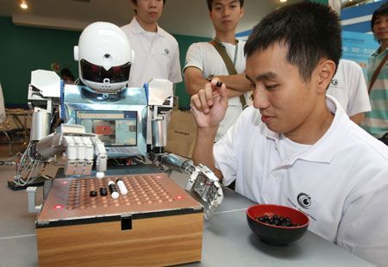
1.4 人工智能的主要研究领域
围棋比赛
围棋：10⁷⁶¹
2007年台北国际发明暨技术交易展览上，第三代智能机器人DOC 现场表演下棋。

Slide 130
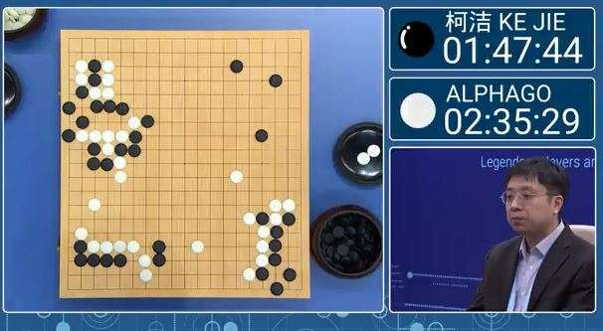
1.4 人工智能的主要研究领域
① 2016.3，AlphaGo以4:1战胜韩国棋手李世石，成为第一个击败人类职业围棋选手的电脑程序。
② 2016.12，AlphaGo身披“Master”马甲，5天内横扫中日韩棋坛，以60场连胜纪录告退。
③ 2017.5，AlphaGo在乌镇以3:0完胜柯洁。

Slide 131
1.4 人工智能的主要研究领域
模式识别
模式识别（pattern recognition）：研究对象描述和分类方法的学科。分析和识别的模式可以是信号、图象或者普通数据。
文字识别：邮政编码、车牌识别、汉字识别。
人脸识别：反恐、商业。
物体识别：导弹、机器人。

Slide 132
1.4 人工智能的主要研究领域
机器视觉
机器视觉(machine vision)或计算机视觉(computer vision)是用机器代替人眼睛进行测量和判断。
机器视觉系统是指通过图像摄取装置将被摄取的目标转换成图像信号，传送给专用的图像处理系统，根据像素分布和宽度、颜色等信息，转换成数字信号，抽取目标的特征，根据判别结果控制现场的设备动作。
机器视觉应用在半导体及电子、汽车、冶金、制药、食品饮料、印刷、包装、零配件装配及制造质量检测等。

Slide 133
1.4 人工智能的主要研究领域
机器视觉
●机器视觉(machine vision)或计算机视觉(computer vision)是用机器代替人眼睛进行测量和判断。
●机器视觉应用在半导体及电子、汽车、冶金、制药、食品饮料、印刷、包装、零配件装配及制造质量检测等。
●文字识别：邮政编码、车牌识别、手写体识别。计算机、手机等输入。
●人脸识别：反恐、商业。
●物体识别：导弹、机器人。

Slide 134
1.4 人工智能的主要研究领域
智慧医疗
医学影像识别：基于深度学习等人工智能技术的X光、核磁、CT、超声等医疗影像多模态大数据的分析技术，提取二维或三维医疗影像隐含的疾病特征。
●黑色素瘤识别：将1万张有标记的影象交给机器学习，然后让3名医生和 计算机一起看另外的3000账。人的精度84%，计算机97%

Slide 135
1.4 人工智能的主要研究领域
自然语言理解
自然语言理解：研究如何让计算机理解人类自然语言，包括回答问题、生成摘要、翻译等。
1957年，在苏联人造卫星成功发射的刺激下,美国国家研究会大力支持对俄科技论文的计算机翻译。

Slide 136
1.4 人工智能的主要研究领域
自然语言理解
人们最初以为机器翻译只要将双向词典及一些词法知识放进计算机就行了。
后来发现有时会出现十分荒谬的错误。
“The spirit is willing but the flesh is weak”心有余而力不足。
俄语
“The wine is good but the meat is spoiled”酒是好的但肉变质了。
1966年美国顾问委员会报告：还不存在通用的科学文本机器翻译，也没有很近的实现前景。
英国、美国中断了大部分机器翻译项目的资助。

Slide 137
1.4 人工智能的主要研究领域
机器听觉
计算机语音输入：计算机、智能手机等的重要组成
计算机语音录入、手机语音呼叫、机器人语音控制、语音锁、机器故障诊断等。
语音识别用语音作为计算机的输入。
语音识别的主要过程：语音信号采集、预处理（预滤波、采样、预加重、端点检测）、特征参数提取、向量量化、识别。
137

Slide 138
1.4 人工智能的主要研究领域
机器翻译
现在，机器翻译已经实用化、商品化。Pilot耳机是世界上首个具备自动翻译的智能耳机，进行实时翻译。
2016年谷歌销售语音识别API，将80多种语言转换成文字。
2016年谷歌推出商业级神经系统机器翻译，准确率达86%。
Facebook使用CNN翻译速度比谷歌快9倍。
阿里研发NMT，翻译质量大幅度提升。

Slide 139
1.4 人工智能的主要研究领域
智能信息检索
智能信息检索系统的功能：
(1) 能理解自然语言。
(2) 具有推理能力。
(3) 系统拥有一定的常识性知识。
数据挖掘与知识发现
数据挖掘的目的是从数据库中找出有意义的模式(一组规则、聚类、决策树、依赖网络或其他方式表示的知识)。
数据挖掘过程：数据预处理、建模、模型评估及模型应用。

Slide 140
1.4 人工智能的主要研究领域
专家系统
1965年费根鲍姆研究小组开始研制第一个专家系统——分析化合物分子结构的DENDRAL，1968年完成并投入使用。
1971年MIT开发成功求解一些数学问题的MYCSYMA专家系统。拉特格尔大学开发的清光眼诊断与治疗的专家系统CASNET。
1972年斯坦福大学肖特里菲等人开始研制用于诊断和治疗感染性疾病的专家系统MYCIN。
1976年斯坦福研究所开始开发探矿专家系统PROSPECTOR，1980年首次实地分析华盛顿某山区地质资料，发现了一个钼矿。
1981年斯坦福大学研制成功专家系统AM，能模拟人类进行概括、抽象和归纳推理，发现某些数论的概念和定理。

Slide 141
1.4 人工智能的主要研究领域
用户
领域专家
知识工程师
人
人
机
机
接
接
口
口
解释机构
知识获取机构
解释机构
知识获取机构
专家系统核心
专家系统核心
数据库
推理机
知识库
数据库
推理机
知识库

Slide 142
1.4 人工智能的主要研究领域
自动程序设计
程序综合：用户只需要告诉计算机要“做什么”， 无须说明“怎么做”，计算机就可自动实现程序的设计。
程序正确性的验证：研究出一套理论和方法，通过运用这套理论和方法就可以证明程序的正确性。
2014年2月新闻：麻省理工教授 Armando Solar-Lezama开发的一种智能化编程语言“Sketch”，可以自动填补、修正代码内容，在几毫秒内修复代码，让程序员可以忽略许多繁琐的细节。

Slide 143
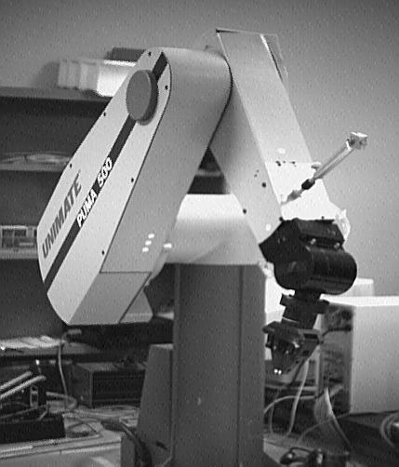
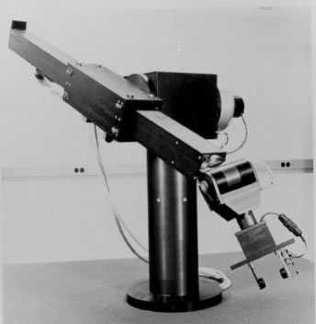
1.4 人工智能的主要研究领域
机器人
20世纪60年代初，研制出尤尼梅特和沃莎特兰两种机器人。
机器人发展：程序控制机器人（第一代） 、自适应机器人（第二代）、智能机器人（现代）。

Slide 144
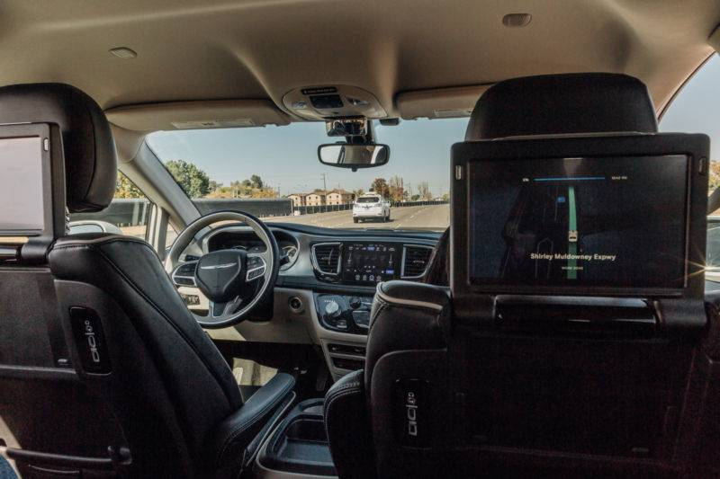
1.4 人工智能的主要研究领域
无人驾驶
机器在感知上比人类强很多
机器比人类精力充沛
机器比人更理性

Slide 145
1.4 人工智能的主要研究领域
无人驾驶商业化的四个关键要素
硬件组件：摄像头、激光雷达、计算处理器等新型传感器和计算组件，发动机、车身等传统汽车组件；
软件组件：无人驾驶操作系统（感知、规划、控制以及汽车互联、数据平台接口等），高精度地图等；
整车制造：超级复杂、重资产、且利润率不高的工程；
网络：类似滴滴、Uber、Lyft这样的出行网络。

Slide 146
1.4 人工智能的主要研究领域
达芬奇手术机器人
这是以500年前意大利文艺复兴时期的伟大艺术家达芬奇在图纸上画的机器人雏形而设计的。
●正式名称：内窥镜手术器械控制系统
●技术来源：斯坦福研究院（SRI）
●生产销售：直觉手术机器人公司（1995年成立）
● 1996、2006、2009、2014年第一、二、三、四代

Slide 147
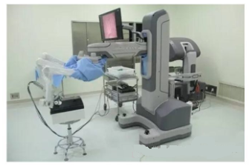
1.4 人工智能的主要研究领域
达芬奇手术机器人

Slide 148
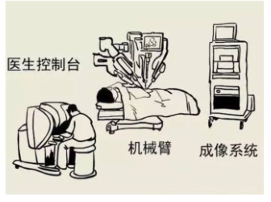
1.4 人工智能的主要研究领域
达芬奇手术机器人

Slide 149
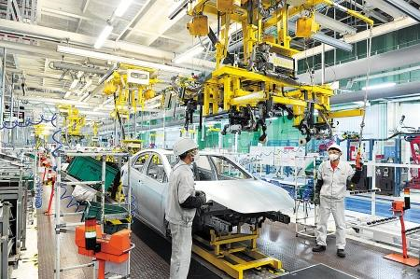
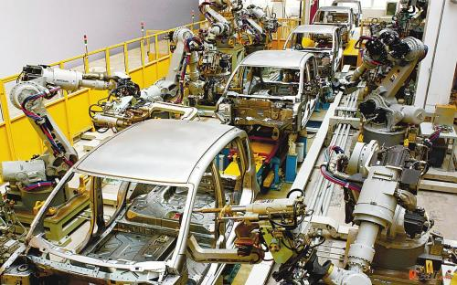
1.4 人工智能的主要研究领域
广汽菲亚特白车身生产线
生产线上分布着250个机器人

Slide 150
1.4 人工智能的主要研究领域
组合优化问题
组合优化问题：旅行商问题、生产计划与调度、物流中的车辆调度、智能交通、通信中的路由调度、计算机网络信息调度等
NP完全问题：用目前知道的最好的方法求解，问题求解需要花费的时间是随问题规模增大以指数关系增长。

Slide 151
1.4 人工智能的主要研究领域
CIMS的结构与功能
计
算
机
网
络
经营决策层
数
据
库
生产计划层
生产调度层
装置操作层
基础控制层

Slide 152
1.4 人工智能的主要研究领域
智慧物流
●推广射频识别（RFID）、多维条码、卫星定位、货物跟踪、电子商务等信息技术在物流行业中的应用；
●加快基于物联网的物流信息平台建设，整合物流资源，实现物流政务服务和物流商务服务的一体化；
●推动信息化、标准化、智能化的物流企业和物流产业发展。

Slide 153
1.4 人工智能的主要研究领域
人工神经网络
人工神经网络：一个用大量简单处理单元经广泛连接而组成的人工网络，用来模拟大脑神经系统的结构和功能。
神经元模型的研究（20世纪50年代中期------）
1943年，麦克洛奇和皮兹提出M-P模型，开创了人工神经网络研究。
1957年，罗森勃拉特提出感知器模型。
1969年，明斯基和佩珀特发表了《Perceptron》，对神经元模型的研究作出了悲观的论断。

Slide 154
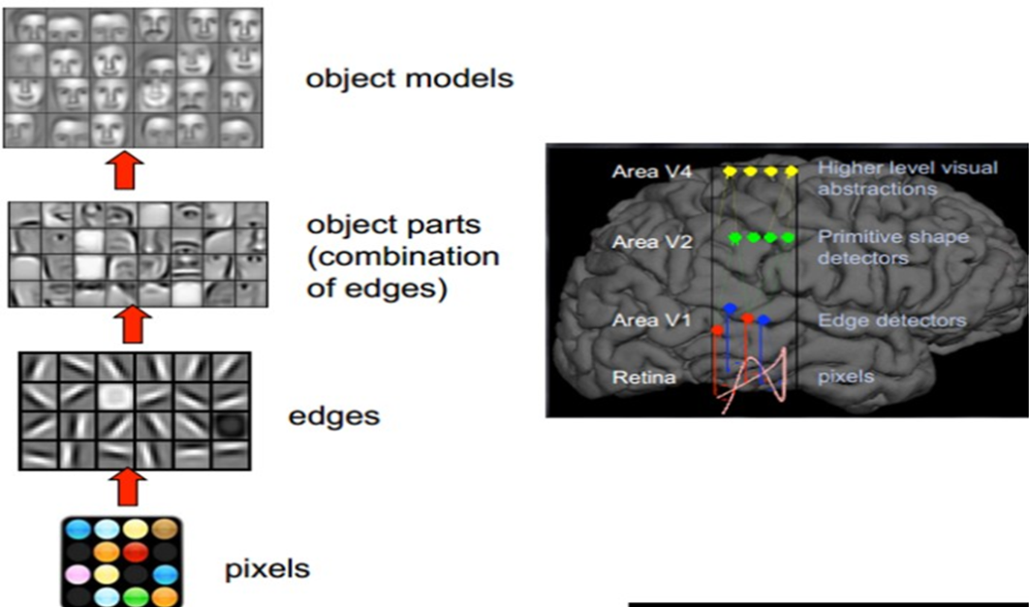
1.4 人工智能的主要研究领域
机器学习的第二次浪潮：深度学习
●诺贝尔医学奖获得者美国神经生物学家David Hubel和TorstenWiesel发现：
人的视觉系统的信息处理是分级的。

Slide 155
1.4 人工智能的主要研究领域
生成对抗网络

Slide 156
1.4 人工智能的主要研究领域
分布式人工智能与多智能体
分布式人工智能系统以鲁棒性作为控制系统质量的标准，并具有互操作性，即不同的异构系统在快速变化的环境中，具有交换信息和协同工作的能力。
分布式问题求解：把一个具体的求解问题划分为多个相互合作和知识共享的模块或者结点。
多智能体系统：研究各智能体之间行为的协调。

Slide 157
1.4 人工智能的主要研究领域
智能控制
国际知名美籍华裔科学家傅京孙（K S. Fu）在1965年首先把人工智能的启发式推理规则用于学习控制系统。
智能控制的两个显著特点：
第一，智能控制是同时具有知识表示的非数学广义世界模型和传统数学模型混合表示的控制过程。
第二，智能控制的核心在高层控制，其任务在于实际环境或过程进行组织，即决策与规划，以实现广义问题求解。
智能控制的基本类型：
（1）专家智能控制 （2）模糊控制（3）神经网络控制

Slide 158
1.4 人工智能的主要研究领域
智能仿真
智能仿真是将AI引入仿真领域，建立智能仿真系统。
仿真是对动态模型的实验，即行为产生器在规定的实验条件下驱动模型，从而产生模型行为。仿真是在描述性知识、目的性知识及处理知识的基础上产生结论性知识。
利用AI对整个仿真过程（建模、实验运行及结果分析）进行指导，在仿真模型中引进知识表示，改善仿真模型的描述能力，为研究面向目标的建模语言打下基础，提高仿真工具面向用户、面向问题的能力，使仿真更有效地用于决策，更好地用于分析、设计及评价知识库系统。

Slide 159
1.4 人工智能的主要研究领域
智能CAD
智能CAD（简称ICAD）就是把人工智能技术引入计算机辅助设计领域，建立智能CAD系统。AI几乎可以应用到CAD技术的各个方面。从目前发展的趋势来看，至少有下述四个方面：
（1）设计自动化。
（2）智能交互。
（3）智能图形学。
（4）自动数据采集。

Slide 160
1.4 人工智能的主要研究领域
智能CAI
智能CAI就是把AI引入计算机辅助教学领域。 ICAI系统一般分成专门知识、教导策略和学生模型和自然语言的智能接口。
ICAI应具备下列智能特征：
（1）自动生成各种问题与练习。
（2）根据学生的学习情况自动选择与调整教学内容与进度。
（3）在理解教学内容的基础上自动解决问题生成解答。
（4）具有自然语言生成和理解能力。
（5）对教学内容有理解咨询能力。
（6）能诊断学生错误，分析原因并采取纠正措施。
（7）能评价学生的学习行为。
（8）能不断地在教学中改善教学策略。

Slide 161
1.4 人工智能的主要研究领域
智能管理与智能决策
智能管理就是把人工智能技术引入管理领域，建立智能管理系统，研究如何提高计算机管理系统的智能水平，以及智能管理系统的设计理论、方法与实现技术。
智能决策就是把人工智能技术引入决策过程，建立智能决策支持系统。
智能决策支持系统是由传统决策支持系统再加上相应的智能部件就构成了智能决策支持系统。
智能部件可以是专家系统模式、知识库模式等。

Slide 162
1.4 人工智能的主要研究领域
智能多媒体系统
多媒体计算机系统就是能综合处理文字、图形、图像和声音等多种媒体信息的计算机系统。
智能多媒体就是将人工智能技术引入多媒体系统，使其功能和性能得到进一步发展和提高。
多媒体技术与人工智能所研究的机器感知、机器理解等技术不谋而合。人工智能的计算机视听觉、语音识别与理解、语音对译、信息智能压缩等技术运用于多媒体系统，将会使现在的多媒体系统产生质的飞跃。

Slide 163
1.4 人工智能的主要研究领域
智能操作系统
智能操作系统的基本模型：以智能机为基础，能支撑外层的AI应用程序，实现多用户的知识处理和并行推理。
智能操作系统三大特点：
并行性：支持多用户、多进程，同时进行逻辑推理等;
分布性：把计算机硬件和软件资源分散而又有联系地组织起来，能支持局域网和远程网处理;
智能性：一是操作系统处理的是知识对象，具有并行推理功能，支持智能应用程序运行;二是操作系统的绝大部分程序使用AI程序编制，充分利用硬件并行推理功能;三是具有较高智能程序的自动管理维护功能，如故障的监控分析等，帮助维护人员决策。

Slide 164
1.4 人工智能的主要研究领域
智能计算机系统
智能计算机系统就是人们正在研制的新一代计算机系统。
智能计算机系统从基本元件到体系结构，从处理对象到编程语言，从使用方法到应用范围，同当前的诺依曼型计算机相比，都有质的飞跃和提高，它将全面支持智能应用开发，且自身就具有智能。

